Slide 1
Introdução à Banco de dados
Trilha de Banco de Dados Relacional
Juliana Mascarenhas
Tech Education Specialist DIO / Owner @Simplificandoredes e @SimplificandoProgramação
Mestre em modelagem computacional | Cientista de dados
@in/juliana-mascarenhas-ds/

Slide 2


Juliana Mascarenhas
Tech Education Specialist
@SimplificandoRedes
@SimplificandoProgramação
Cientista de dados
Desenvolvedora Java/Python
Me Modelagem Computacional - LNCC
https://github.com/julianazanelatto

Slide 3
Sobre Mim
2009 – 2011
Engenharia da computação - UCP
2017 - 2019
Mestre em modelagem computacional – LNCC
Técnica de Telecomunicações - CEFET/RJ
2011 - 2015
2023
Ingressar no Doutorado LNCC (objetivo)

Slide 4









Sobre Mim

Slide 5

Sobre Mim
Redes de computadores
2009
Programação
2012
Gerenciamento de Projetos
2014
Ciencia de dados
2017

Slide 6
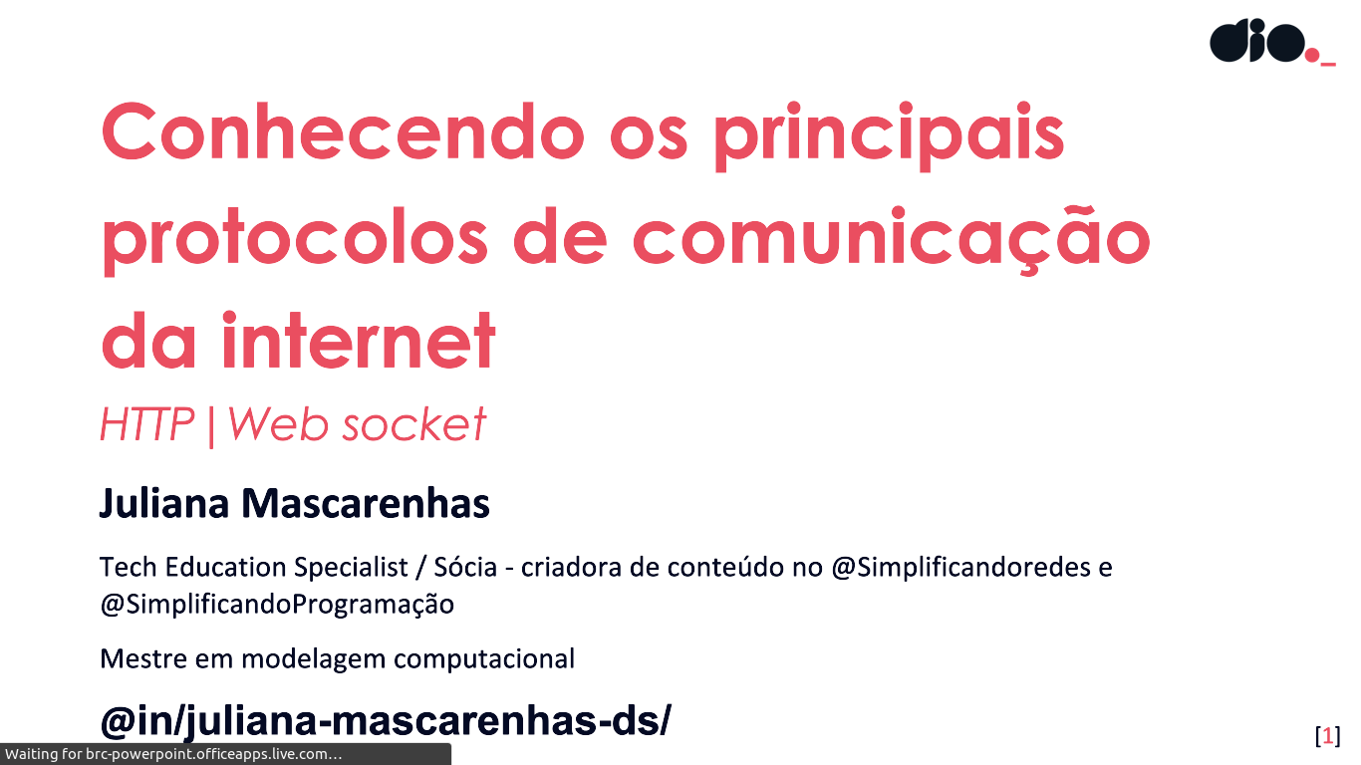
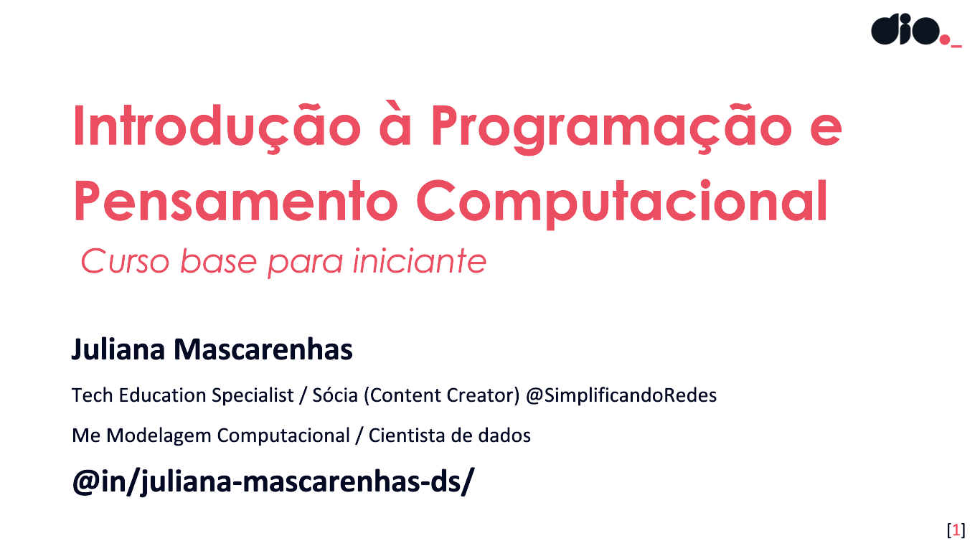

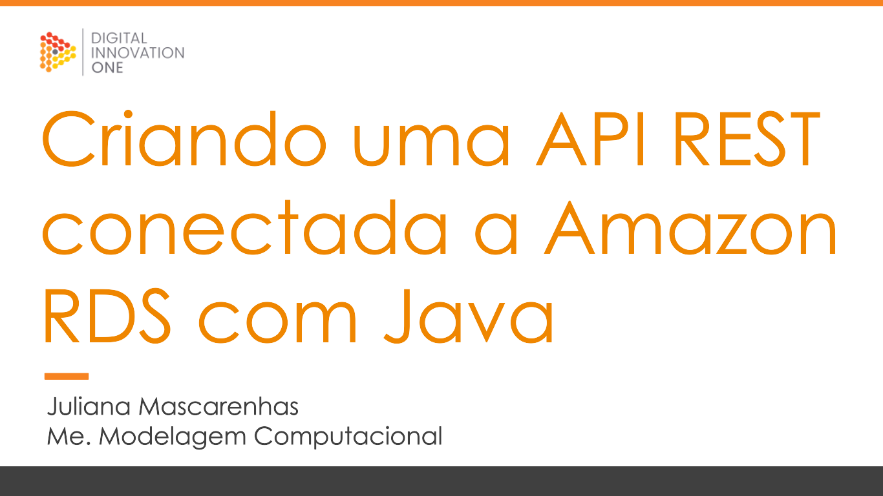

Cursos

Slide 7
Objetivo Geral
Objetivo deste módulo é apresentar o mundo da modelagem de dados voltado para um sistema de banco de dados. Dessa forma, o dev irá dar seu primeiro mergulho no mundo de Banco de dados obtendo uma visão geral sobre o assunto.

Slide 8


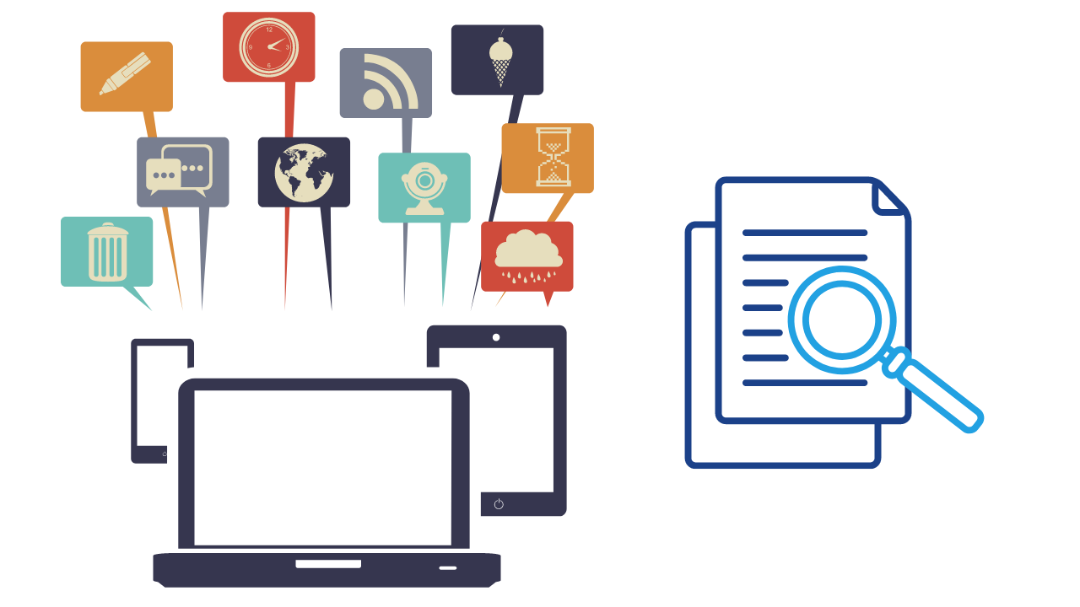
Objetivo Geral
Contextualização
Histórico
O que são BDs ?
Era dos dados
Explorando SGBDs
Características principais
StakeHolders
Modelagem e SQL
Modelos, Esquemas, linguagens, ambientes ….
Vantagnes e quando não usar?
Introdução à Modelagem de Dados
Instalando e Configurando seu SGBD
Arquitetura de SGBDs

Slide 9
Pré-requisitos
Profissional de TI
Pensamento crítico e estruturado

Slide 10
Percurso
Etapa 1
Contextualizando – O que são banco de dados?
Etapa 2
Contextualizando - Breve Histórico e conceitos
Etapa 3
Era dos dados e o futuro da modelagem de dados
Etapa 4
Tópicos avançados em BD - e agora?
Etapa 5
Introdução à Modelagem de BDs e SQL

Slide 11
Percurso
Etapa 6
Arquitetura: Modelos, Esquemas e Instâncias
Etapa 7
Arquitetura: Linguagem, Interface e Ambiente
Etapa 8
Arquitetura: Client/server e Classificação de SGBDs
Etapa 9
Instalando e Configurando um SGBD

Slide 12

Etapa 1
Contextualizando – O que são banco de dados?
// Introdução à Banco de dados

Slide 13
Conversa
Cenário de dados
O que são Banco de dados?
SGBDs
Contextualizando
Sistemas de Gerenciamento de BDs

Slide 14









Contextualizando

Slide 15
Contextualizando
DADO
Dados!

Slide 16
Contextualizando
Persistidos & confiáveis
DADO
Dados!

Slide 17


Contextualizando
Acesso à conta
Consulta de título na biblioteca

Slide 18
Contextualizando
Acesso à conta
Numéricos e Textual
Tipos de dados
Consulta de título na biblioteca

Slide 19
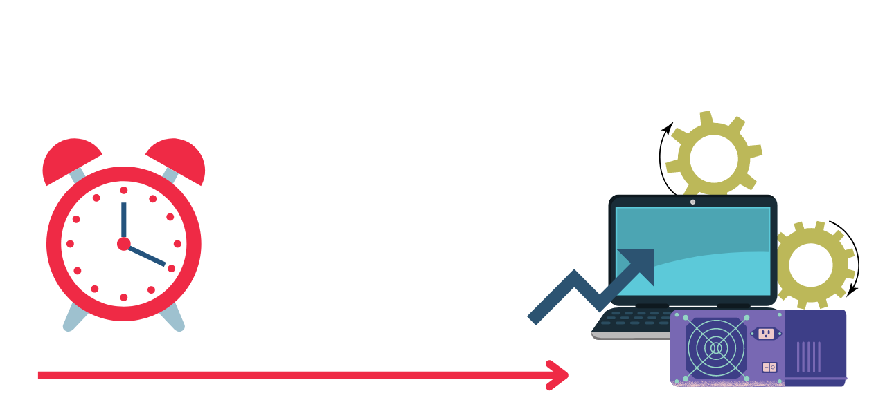
Contextualizando

Slide 20
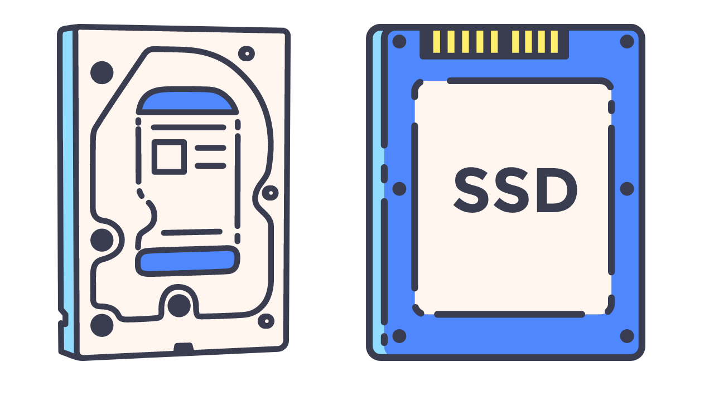
Contextualizando

Slide 21



Contextualizando

Slide 22
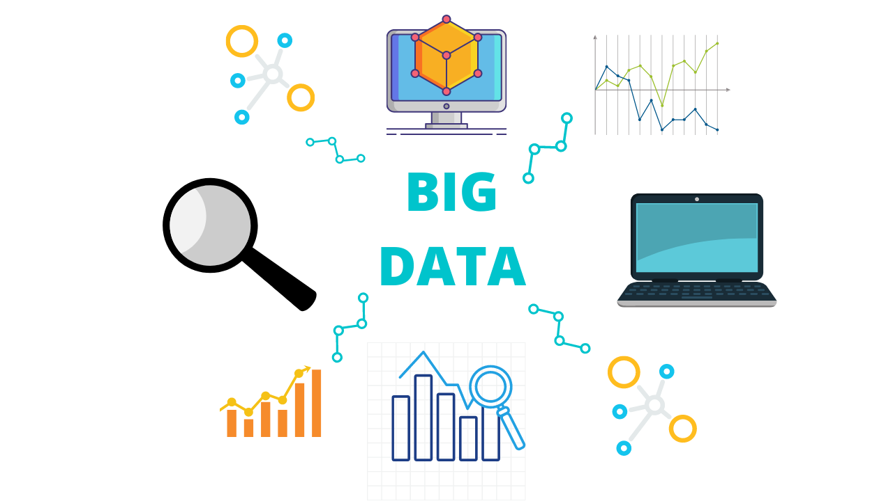
Contextualizando

Slide 23






Contextualizando

Slide 24

O que são banco de dados?

Slide 25

O que são Banco de Dados?
Negócios
E-commerce
Engenharia
Medicina
Social Media

Slide 26
O que são Banco de Dados?
Formalmente:
Dados relacionados
Database
Fatos

Slide 27


O que são Banco de Dados?
CADASTRO
Nome
Telefone
Email
Whats app
Significado

Slide 28
O que são Banco de Dados?
Podemos considerar uma coleção de palavras, que dentre elas há relacionamentos entre dados, constituindo então um banco de dados.
Definição geral

Slide 29
O que são Banco de Dados?
Contexto - representação do mundo real;
Coerência;
Propósito
Uso + restrito

Slide 30







O que são Banco de Dados?

Slide 31

O que são Banco de Dados?
Ações
Mudança de estado

Slide 32
O que são Banco de Dados?
Confiável
Acurado
Ações
Reflexo "imediato"
Mudança de estado

Slide 33
O que são Banco de Dados?
Tamanho?
Centenas
Bilhões

Slide 34

O que são Banco de Dados?
Complexidade
Manutenção do modelo e estado do bd

Slide 35


O que são Banco de Dados?
E o tamanho real disso tudo?
60 milhões de users
42 Terabytes
SGBD distribuído

Slide 36

O que são Banco de Dados?
BDs?
Sistema
Manualmente

Slide 37
O que são Banco de Dados?
DBMS
BDs?
SGBD
Sistema
Manualmente

Slide 38


SGBDs - Sistemas de Gerenciamento de Banco de Dados

Slide 39
SGBDs
Tipo de dados
Definição
Construção
Manipulação
Compartilhamento
Estrutura
Constrains
Software de propósito geral

Slide 40
SGBDs
Definição
Construção
Manipulação
Compartilhamento
Inserção de dados
Software de propósito geral

Slide 41

SGBDs
Relatórios
Definição
Construção
Manipulação
Compartilhamento
Recuperação
Software de propósito geral

Slide 42

SGBDs
Acesso
Definição
Construção
Manipulação
Compartilhamento
Simultaneidade
Software de propósito geral

Slide 43
SGBDs
TRANSACTION
Retorno: dados

Slide 44
SGBDs
Além disso ...
Acesso
Mal funcionamento
Proteção
Ciclo de vida de longo prazo

Slide 45
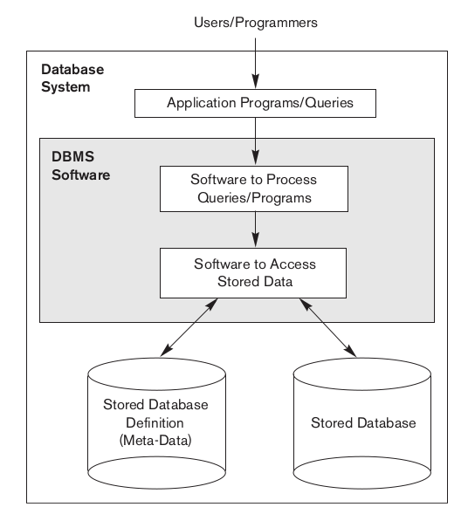
SGBDs - Exemplo
Contexto: Universidade
Nome completo
Matrícula
Endereço
Campus
Curso
Telefone
Email
...

Slide 46
SGBDs - Exemplo
Definição
Estudantes
Cursos
Seção
Pré-requisitos
Report da grade

Slide 47
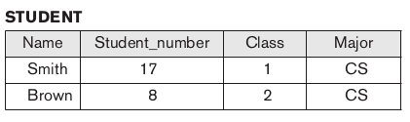
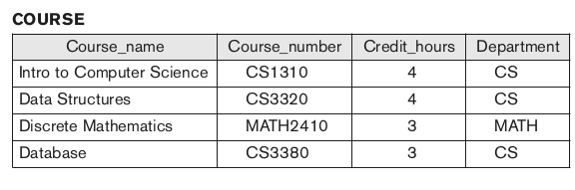
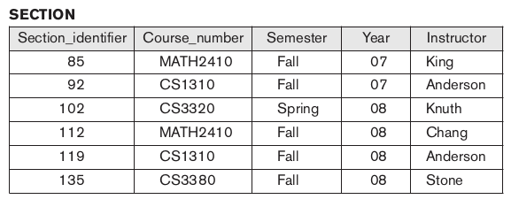
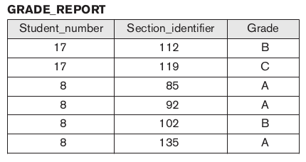
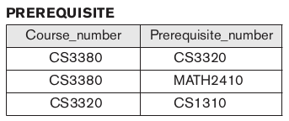
SGBDs - Exemplo
Definição
Estudantes
Cursos
Seção
Pré-requisitos
Report da grade

Slide 48
SGBDs - Exemplo
Definição
Tipos de dado
Estudantes
Cursos
Seção
Pré-requisitos
Report da grade

Slide 49
SGBDs - Exemplo
Metadados
Informações que fornecem uma descrição concisa dos dados contidos no BD

Slide 50

SGBDs - Exemplo
Construção
Arquivos

Slide 51
SGBDs - Exemplo
Manipulação
Updates

Slide 52
SGBDs - Exemplo
Compartilhamento
Por padrão o BD realiza o bloqueio e a liberação das tabelas
Transações

Slide 53
Etapa 2
Contextualizando – breve histórico e conceitos
// Introdução à Banco e dados

Slide 54
Conversa
Breve histórico
Modelo de BD Relacional
Mercado
Como surgiu?
Sistemas de Gerenciamento de BDs mais utilizados
Visão geral de caraterísticas e propriedades

Slide 55

Breve Histórico
1970
1960
Modelo Relacional de BDs

Slide 56

Breve Histórico
1970
1960
Modelo Relacional de BDs

Slide 57
Breve Histórico
1970
1960
Qual foi a motivação?
Modelo Relacional de BDs
Custo com pessoal

Slide 58
Breve Histórico
1970
Modelo baseado em sistemas de arquivos
1960
Modelo Relacional de BDs
Modelo Hierárquico
Modelo em rede
Modelo relacional

Slide 59
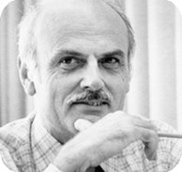
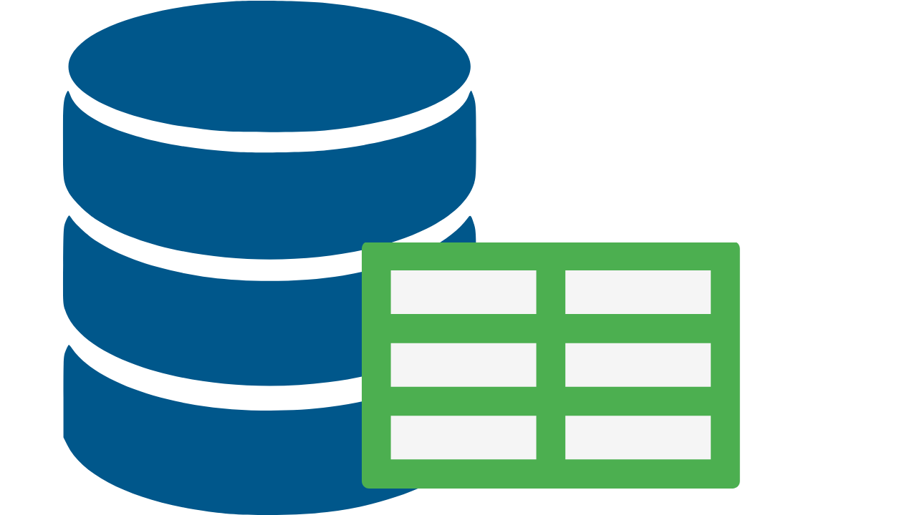
Breve Histórico
Cálculo e Álgebra Relacional
Criador: Ted Codd
Artigo
1970

Slide 60
Breve Histórico
Cálculo e Álgebra Relacional
Criador: Ted Codd
Artigo
1970

Slide 61

Breve Histórico
DB2
Sistema R
ISO/IEC 9075
Structured Query Language

Slide 62
Sequência de Eventos
1970
1980
1976
1983
IBM SQL/DS
Oracle 2
DB Honeywell Information Systems Inc
Oracle 3

Slide 63



Linha do Tempo
1960
1980
1970
1990
2000
Conceito criado
POO

Slide 64
Primeiros do Mercado
Uso dos pcs
Evolução do modelo relacional - 80's
Feedback
Sistemas distribuídos
Desenvolvimento dos sistemas
1980
8 MB
TeraBytes

Slide 65
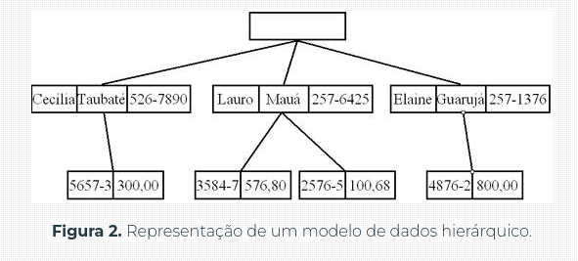
Modelo Hierárquico
Clipper
BDDBase
COBOL
IMS – Information Management System
Registros: links e dados
TAD tree – com raiz
Fox Pro
Modelo Hierárquico

Slide 66

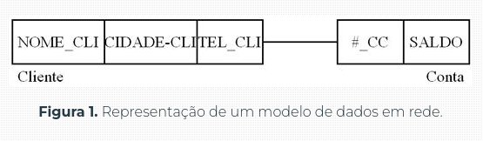
Modelo em Rede
CODASYL
Links - Ponteiros entre nós
1964
N:M
Relacionamento
Conhecimento da estrutura física do BD
Modelo em rede

Slide 67
Modelo de Banco de dados Relacional

Slide 68
Modelo Relacional
Álgebra relacional
Relações
TAD para armazenamento
Transparência
Características
1970
Codd, E. F. A relational model for large shared data banks. Communications of the ACM 13(6):377-387, 1970.
Modelo Relacional

Slide 69


Modelo Relacional
Usuários de BDs
User convencional
Adminstrador do BD

Slide 70
Modelo Relacional
Definição das tabelas e constrains para dados
Comandos traduzidos pelo processador LDD
LDD – Linguagem de Definição de Dados

Slide 71
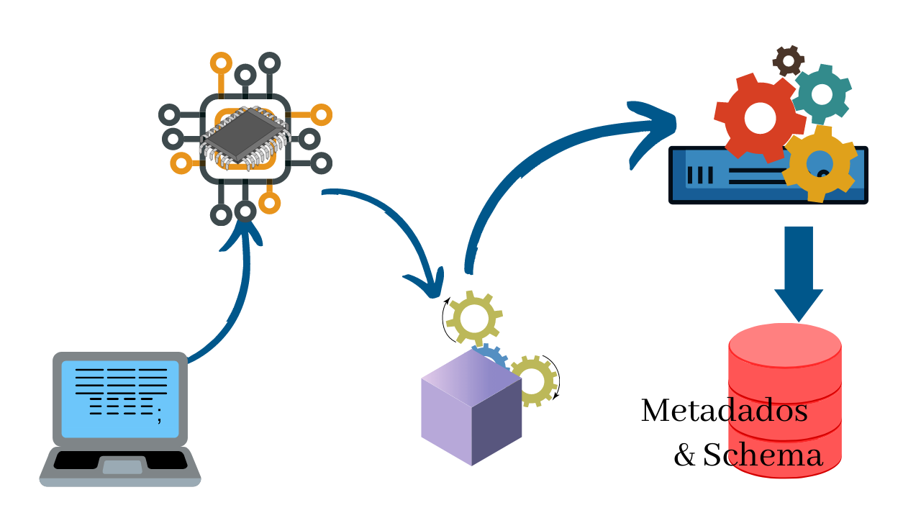
Modelo Relacional
Como o BD entende a LDD?

Slide 72
Modelo Relacional
Tradução

Slide 73
Modelo Relacional
Tradução
Mec. Execução

Slide 74

Modelo Relacional
Gerenciador
Tradução
Mec. Execução

Slide 75
Modelo Relacional
Características:
Altera e extrai informações
Duráveis
Transações
LMD – Linguagem de Definição de Dados

Slide 76
Modelo Relacional
Características:
Altera e extrai informações
Duráveis
Transações
Agrupar para executar
LMD – Linguagem de Definição de Dados

Slide 77
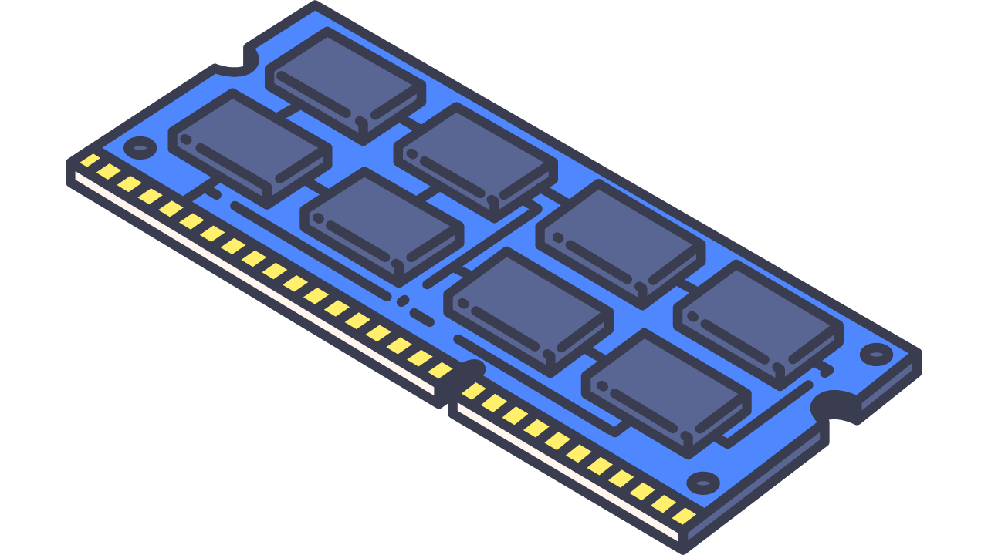

Storage & Buffer
Ações
Gerenciador de armazenamento
Gerenciador de buffer
Dados
LMD – Linguagem de Definição de Dados

Slide 78
Storage & Buffer
Movimento
Ações
Gerenciador de armazernamento
Gerenciador de buffer
Troca
Dados
LMD – Linguagem de Definição de Dados

Slide 79
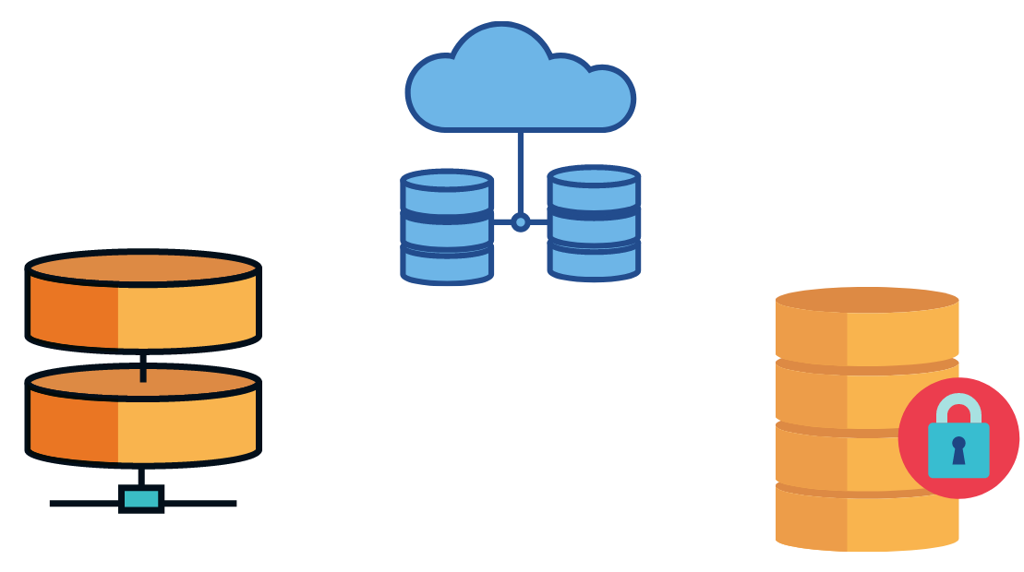




Cenário
Apenas um BD em operação?

Slide 80
Cenário
Apenas um BD em operação?
INTEGRAÇÃO

Slide 81

Cenário
Abordagens
Data warehouses
Repositórios centralizados
Mediadores
Middleware

Slide 82
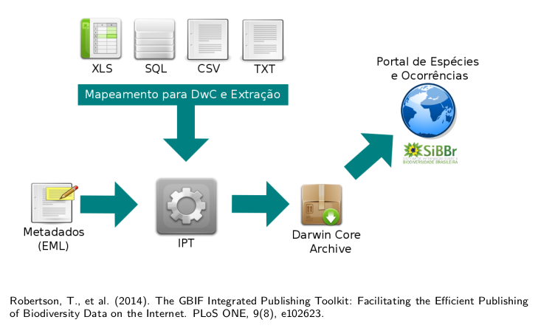

Slide 83
SGBDs utilizados pelo mercado

Slide 84



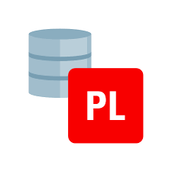







Mais utilizados pelo mercado
https://db-engines.com/en/ranking

Slide 85





Mais utilizados pelo mercado
ElasticSearch
11
12
https://db-engines.com/en/ranking

Slide 86
Mais utilizados pelo mercado
Popularidade
Tempo de marcado
Documentação
Robustez
Confiabilidade
Segurança
Multiplataforma

Slide 87
Etapa 3
A era dos dados e o futuro da modelagem
// Introdução à Banco e dados

Slide 88
Conversa
Contexto majoritário
Pesquisa Científica
4° Paradigma
HPC e Big Data

Slide 89



Contexto dos dados
Papel central – Sistemas Corporativos
MIN/MAX
COUNT
MÉDIA
SOMA
Maioria dos cenários

Slide 90

Researching

Slide 91

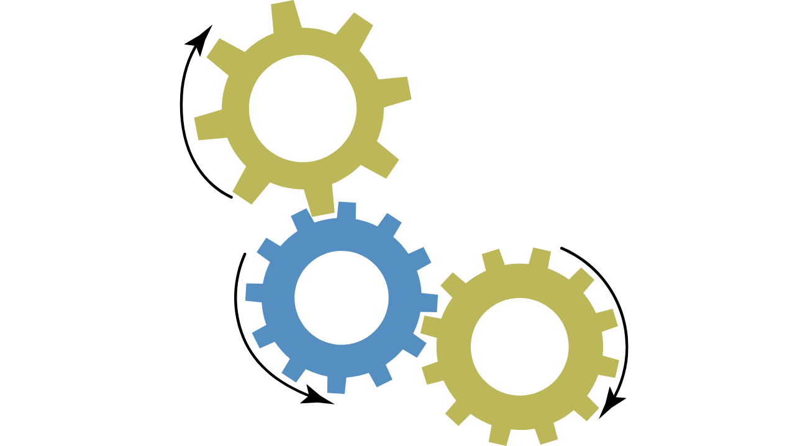
Researching
Poder computacional
N° de tarefas computacionas
Quantidade de dados
Heterogeneidade
Computação paralela e distribuída

Slide 92

Researching
Exemplos
Resolução
8TB
100 km
100 anos
8PB
3km

Slide 93
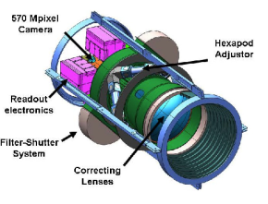

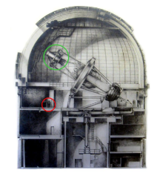

Researching
Exemplos
Mapeamento de galáxias, supernovas e padrões
6.6TB/dia
400
25 instituições

Slide 94
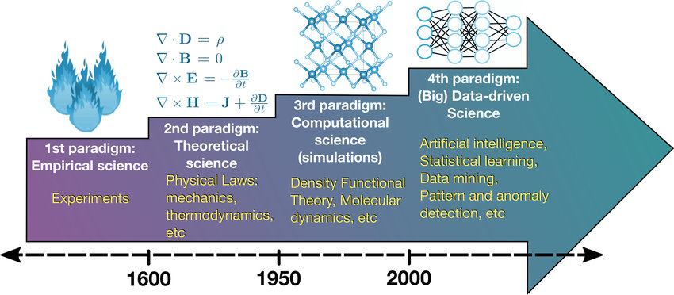
4° Paradigma
Instrumentos e simulações que geram grande volume de dados
Novo modelo: base na análise e exploração de dados (e-Ciência)
Fonte: From DFT to Machine Learning: recent approaches to Materials Science – a review
Modelo anterior: empírico, teórico e computacional

Slide 95
4° Paradigma
Requisitos
Composição
Execução
Análise
Abstração
Reprodutividade
Reutilização
Escalabilidade

Slide 96


4° Paradigma
Experimentos realizados em larga escala
Paralelismo
Múltiplos processadores operando concorrentemente
Big Data
Processamento paralelo de dados persistentes e particionados
Cloud
Recursos de terceiros - Soluções de tecnologia como serviço

Slide 97

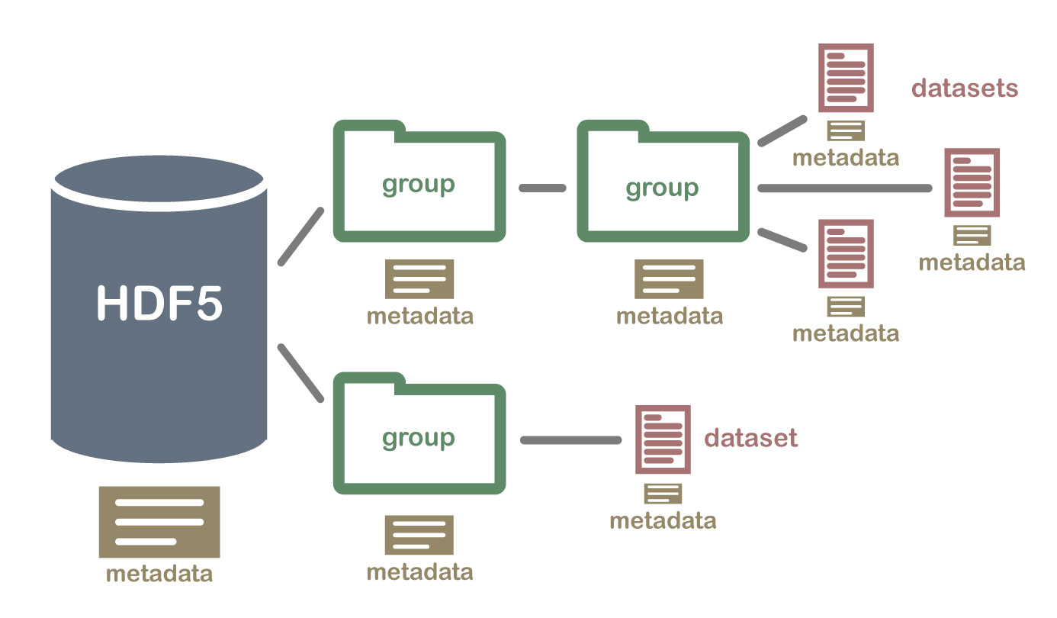
High Performance Computing
HPC
Nós de processamento
Sistema de arquivos paralelos – sem persistência
Modelos: MPI, OpenMP, OpenCL
Acesso: HFF5 e NetCDF

Slide 98


Big Data
Process e Storage: nós de processamento
Sistema de arquivos paralelos – persistente
Modelos: MapReduce, Spark, SGBDs paralelos

Slide 99
Etapa 4
Novo cenário e novas tecnologias - E agora?
// Introdução à Banco e dados

Slide 100
Conversa
Data Carrier
Decisões - Data-driven
Modelos NoSQL
Mundo real – exemplos
SGBDs na Cloud

Slide 101





Novo cenário
Carreira Tech em Data
Data-driven
Novos modelos de SGBDs

Slide 102
Mercado de data
Perfil de profissional em data

Slide 103
Mercado de data
Engenheiro de dados
Desenho/Contrução/
Sustenação das soluções de dados
Extração de dados de fontes heterogêneas
Disponibilizar os dados para serem consumidos pelos analistas e cientistas
Engenheiro de dados

Slide 104
Mercado de data
Cientista de dados
Modelagem
Reconhecimento de padrões / Predição
Busca responder perguntas atreladas ao contexto do negócio. Buscando insights através de técnicas de modelagem
Cientista de dados

Slide 105
Mercado de data
Analista de dados
Criação de dashboards
Apresentação visual dos dados
Busca entender o comportamento do negócio a partir dos dados. Realiza o diagnóstico, identifica possíveis motivos para comportamentos e verifica métricas
Analista de dados

Slide 106

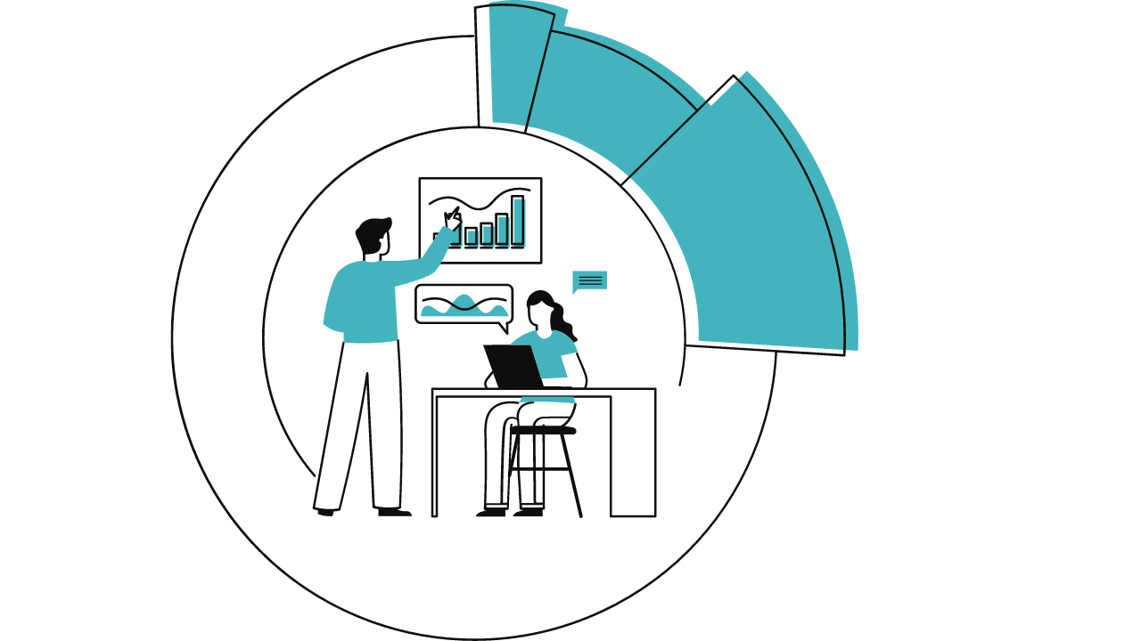
Data-driven
ABORDAGEM
Análise
Gerenciamento
Interpretação
Marketing

Slide 107

Data-driven
Customer center
Área estratégica
ABORDAGEM
Análise
Gerenciamento
Interpretação
Marketing
Analise
Entenda
Decida

Slide 108




Modelos NoSQL
Documentos
Wide-columns
Key-Value
SGBDs NoSQL
Grafos
Orientado à Objetos

Slide 109

Modelos NoSQL
Documentos
Wide-columns
Key-Value
SGBDs NoSQL
Grafos
Orientado à Objetos

Slide 110
Modelos NoSQL
Documentos
NoSQL
Wide-columns
Key-Value
SGBDs NoSQL
Not only SQL
Grafos
Orientado à Objetos

Slide 111

Modelos NoSQL
Documentos
Orientado à Documentos
Baixa curva de aprendizado
Baseado em JSON
Escalabilidade horizontal
Multi-plataforma
Transações ACID para multi-documento
Consultas: Suporta javascript
Wide-columns
Key-Value
SGBDs NoSQL
Grafos
Orientado à Objetos

Slide 112


Modelos NoSQL
Documentos
Orientado à Colunas
Origem: Facebbok
Open-source: 2008
Performático
Descentralizado
Consultas: CQL
Wide-columns
Key-Value
SGBDs NoSQL
Grafos
Orientado à Objetos

Slide 113

Modelos NoSQL
Documentos
Orientado à Key-Value
2009 - Escrito em C
Compatível c/ outras linguagens
Performático
Support: strings, lists, maps, sets, JSON, Graphs ...
Wide-columns
Key-Value
SGBDs NoSQL
Grafos
Orientado à Objetos

Slide 114

Modelos NoSQL
Documentos
Orientado à Grafos
2007- escrito em java
TAD: grafos
Cypher: query para grafos
Data science
Compatível: Python, NodeJS, GO, .NET e Java ...
Wide-columns
Key-Value
SGBDs NoSQL
Grafos
Orientado à Objetos

Slide 115

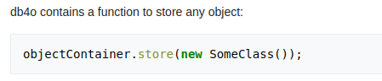
Modelos NoSQL
Documentos
Orientado à Objetos
2008 – open-source
Escrito em .NET e Java
Cross-plataform
Wide-columns
Key-Value
SGBDs NoSQL
Grafos
Orientado à Objetos

Slide 116







DB & Cloud

Slide 117








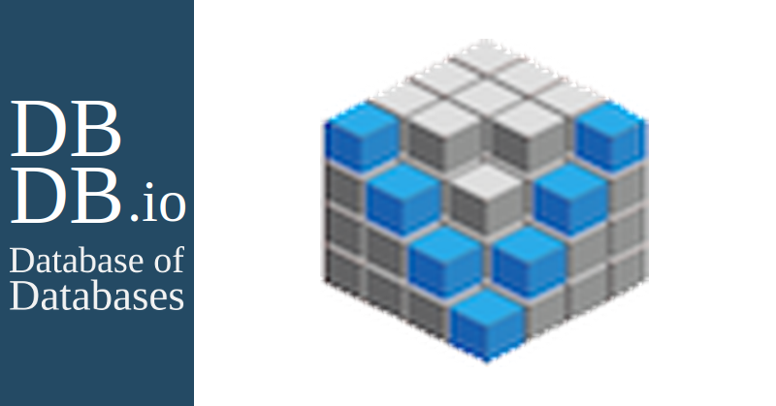

Mundo Real

Slide 118
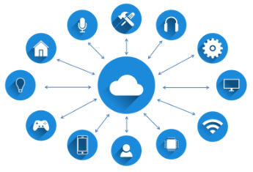

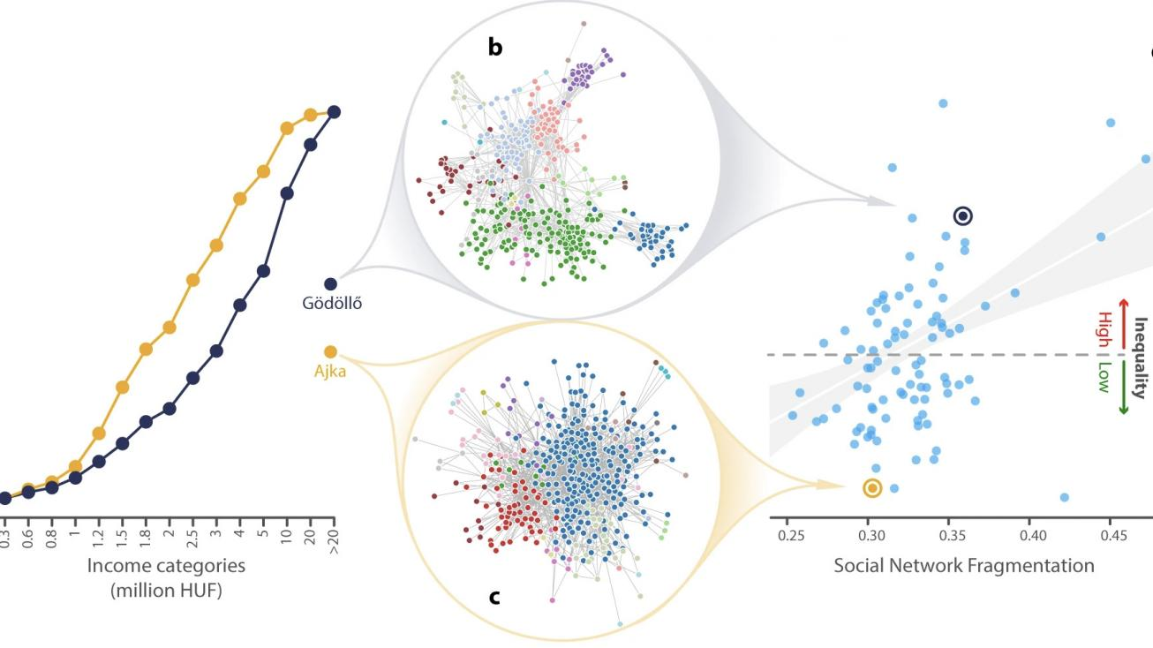
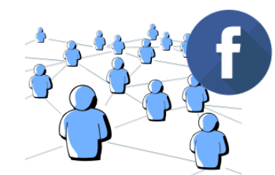
Mundo Real
Fonte: https://networkdatascience.ceu.edu/

Slide 119
Etapa 5
Explorando a abordagem de um SGBD – Isolamento, Auto-descrição, Compartilhamento e Visões
// Introdução à Banco e dados

Slide 120
Conversa
Abordagem de BDs
Auto-descrição
Por que utilizar?
2° das principais característica de SGBD
1° das principais característica de SGBD
Isolamento de dados e programa
Múltiplas Visões
Compartilhamento e Processamento de transações
3° das principais característica de SGBD
4° das principais característica de SGBD

Slide 121
Abordagem de BD
Por que utilizar SGBDs?

Slide 122


Abordagem de BD
Por que utilizar SGBDs?
Abordagem BDs
Abordagem tradicional

Slide 123

Abordagem de BD
Suponha as aplicações
Cadastro
Verificação de pagamento

Slide 124




Abordagem de BD
Suponha as aplicações
Cadastro
Verificação de pagamento

Slide 125
Abordagem de BD
Suponha as aplicações
Redundância
Cadastro
Esforço repetido
Verificação de pagamento

Slide 126

Abordagem de BD
Cadastro
Abordagem BDs
Verificação de pagamento

Slide 127
Abordagem de BD
Características principais:
Abordagem BDs
Abstração
Auto-descrição
Isolamento
Compartilhamento
Múltiplas visões
Transação multiuser

Slide 128
Natureza auto-descritiva da abordage de BD

Slide 129
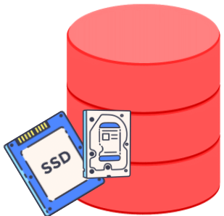
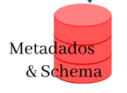
Natureza Auto-descritiva
Descrição da estrutura
e constrains
DB schema

Slide 130

Natureza Auto-descritiva
Descrição da estrutura
e constrains
DB schema
NoSQL

Slide 131
Natureza Auto-descritiva
Descrição da estrutura
e constrains
DB schema
NoSQL

Slide 132



Natureza Auto-descritiva
Descrição da estrutura
e constrains
DB schema
NoSQL

Slide 133
Natureza Auto-descritiva
Abordagem tradicional
Programa da Aplicação
Estrutura de dados
File processing

Slide 134


Natureza Auto-descritiva
Abordagem tradicional
Classe Pessoa
Programa da Aplicação
Atributos
Estrutura de dados
File processing
Métodos

Slide 135
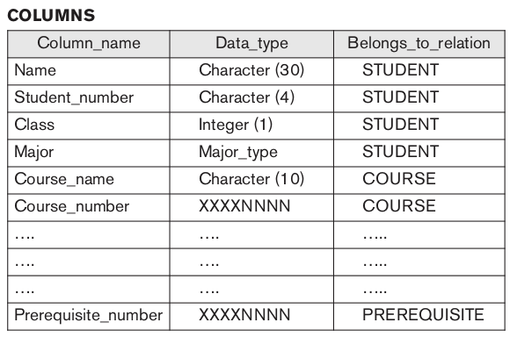
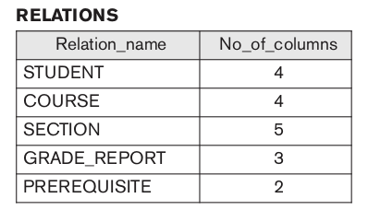
Catálogo
Fonte: livro de referência

Slide 136
Isolamento entre Program/Data e Abstração

Slide 137
Isolamento e abstração
Abordagem tradicional
Classe Pessoa
Programa da Aplicação
Embedded
Atributos
Estrutura de dados
File processing
Métodos

Slide 138
Isolamento e abstração
SGBD
Dados: tabelas e relacionamentos
Programa da Aplicação
Embedded
Estrutura de dados
File processing

Slide 139
Isolamento e abstração
Program-data independence
SGBD
Dados: tabelas e relacionamentos
Programa da Aplicação
Embedded
Estrutura de dados
File processing

Slide 140
Isolamento e abstração
Program-data independence
SGBD
DATA
Programa da Aplicação
Embedded
Estrutura de dados
File processing

Slide 141




Isolamento e abstração
Reestruturação
User
Id,
Nome,
Endereço,
idade
get_nome();
save_user();
...
Nome, Sobrenome,
Data de nascimento
---------------

Slide 142
Isolamento e abstração
Sistema de Banco de Dados
Modificação
Modificação acarreta em reestruturação
User
Id,
Nome,
Endereço,
idade
DADOS
get_nome();
save_user();
...
---------------
CATÁLOGO

Slide 143
Isolamento e abstração
Abstração
Transparência
Independência do programa e dados

Slide 144

Isolamento e abstração
Abstração
Transparência
Independência do programa e dados

Slide 145
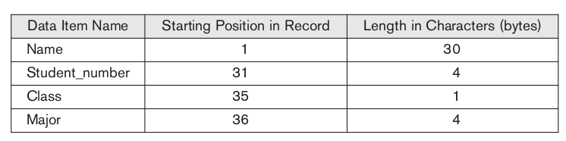
Isolamento e abstração
Catálogo

Slide 146
Suporte a Múltiplas Visões dos dados

Slide 147

Table Views
Educação
Financeiro
Marketing
Planejamento
Vendas

Slide 148
Table Views
Educação
Financeiro
Perspectiva
Marketing
Contexto
Planejamento
Vendas

Slide 149
Table Views
Nome,
Matricula,
Matéria,
Sala,
Mensalidade,
Atraso,
Data_inicio,
Curso_extra
Educação
Financeiro
Educação
Vendas

Slide 150
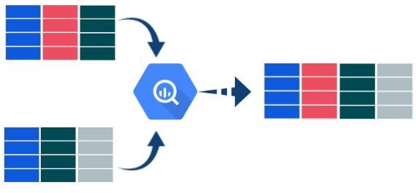
Table Views
READ-ONLY

Slide 151
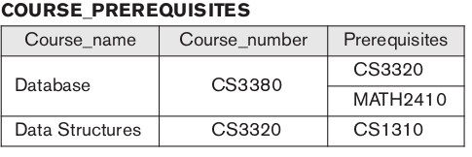
Table Views

Slide 152
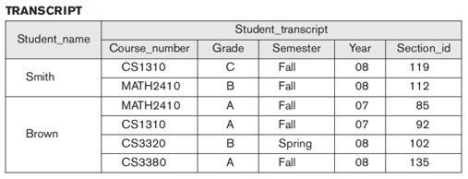
Table Views

Slide 153
Compartilhamento de dados e processamento de transações multiusuários

Slide 154
Design – Múltiplos acessos

Slide 155
Design – Múltiplos acessos
Integração
Manutenção

Slide 156
Concorrência
Integração
Concurrency Control
Manutenção

Slide 157
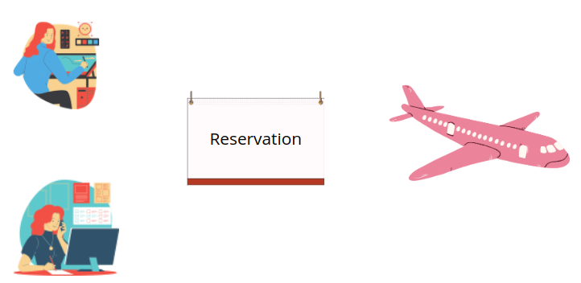

Múltiplos acessos
Foco: 1 reserva

Slide 158
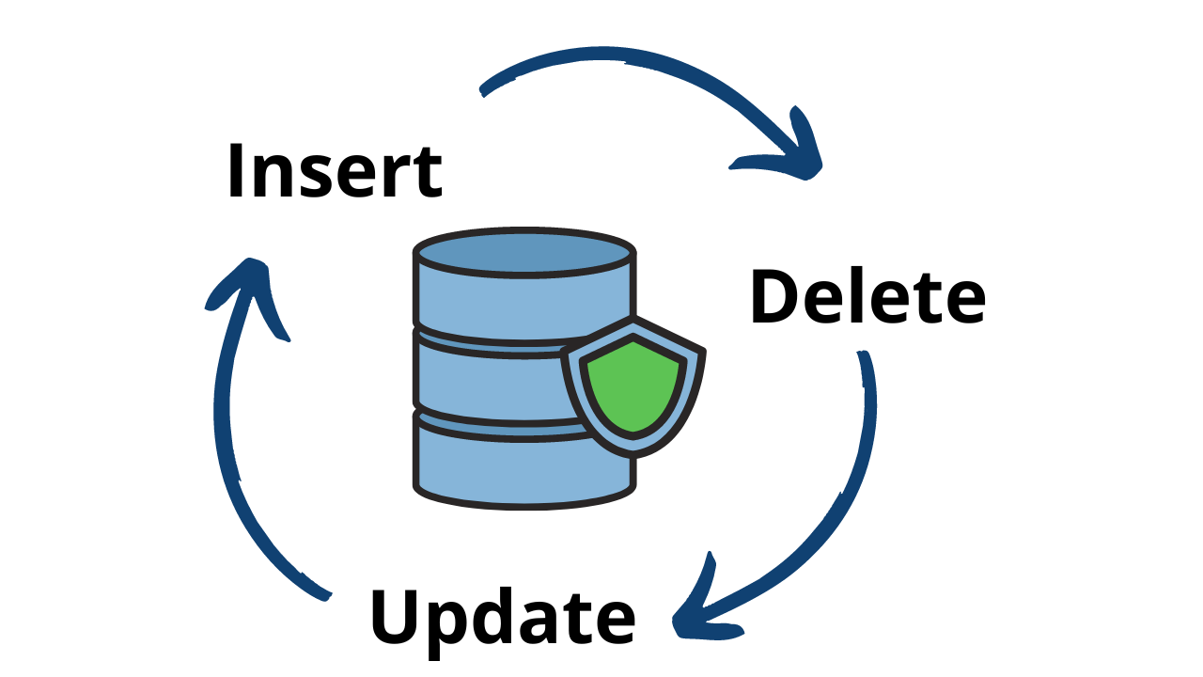
OLTP
Transação

Slide 159
OLTP
App multiuser
Gerenciador: transações concorrentes
Online Transaction Processing
Notes:
Em resumo, uma transação é um programa em execução ou processo em m bd que inclua leitura ou atualização dos dados.

Slide 160
OLTP
Unidade de trabalho
Cálculo lógico
App multiuser
Gerenciador: transações concorrentes
Processo
Acessos ao SGBD
Execução sem interferência
Isolamento
Online Transaction Processing
Notes:
Em resumo, uma transação é um programa em execução ou processo em m bd que inclua leitura ou atualização dos dados.

Slide 161
OLTP
Unidade de trabalho
Cálculo lógico
App multiuser
Gerenciador: transações concorrentes
Processo
Acessos ao SGBD
Execução sem interferência
Atomicidade
8 ou 80!
Online Transaction Processing
Notes:
Em resumo, uma transação é um programa em execução ou processo em m bd que inclua leitura ou atualização dos dados.

Slide 162
OLTP
Qual contexto?
Operacional
Processamento de dados
Processamento de dados
Transaction-driven

Slide 163

OLTP
Aplicação além de DB
OLTP
OLAP
Ambiente Operacional
ELT Process
Ambiente informativo
Data mining, Análises e decisão

Slide 164
OLTP
Aplicação além de DB
Ambiente de BD
Data Warehouse
OLTP
OLAP
Ambiente Operacional
ELT Process
Ambiente informativo
Data mining, Análises e decisão

Slide 165
Etapa 6
Explorando abordagem de SGBDs – Atores, Workers nos bastidores, Vantagens e Quando não utilizar?
// Introdução à Banco de dados

Slide 166
Conversa
Atores no cenário de BDs
Workers – background
Vantagens da abordagem de SGBDs
Quando não utilizar SGBDs

Slide 167
Quais são os atores em Banco de Dados?

Slide 168

Atores
BDs simples
Big Organizations
Notes:
Em resumo, uma transação é um programa em execução ou processo em m bd que inclua leitura ou atualização dos dados.

Slide 169

Design
Atores
Usabilidade
Manutenção
BDs simples
Big Organizations
Notes:
Em resumo, uma transação é um programa em execução ou processo em m bd que inclua leitura ou atualização dos dados.

Slide 170
Atores
Administrador
Designers
Dia-a-dia
Diretamente ligados ao contexto
Usuários finais
Notes:
Em resumo, uma transação é um programa em execução ou processo em m bd que inclua leitura ou atualização dos dados.

Slide 171
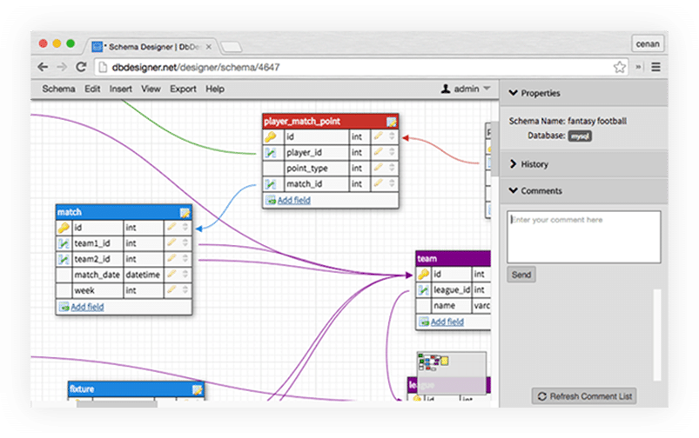



Atores - Designer
Identificar dados e requisitos
Represenação e Estrutura
Fase preliminar
Designer
Modelagem
Notes:
Em resumo, uma transação é um programa em execução ou processo em m bd que inclua leitura ou atualização dos dados.

Slide 172
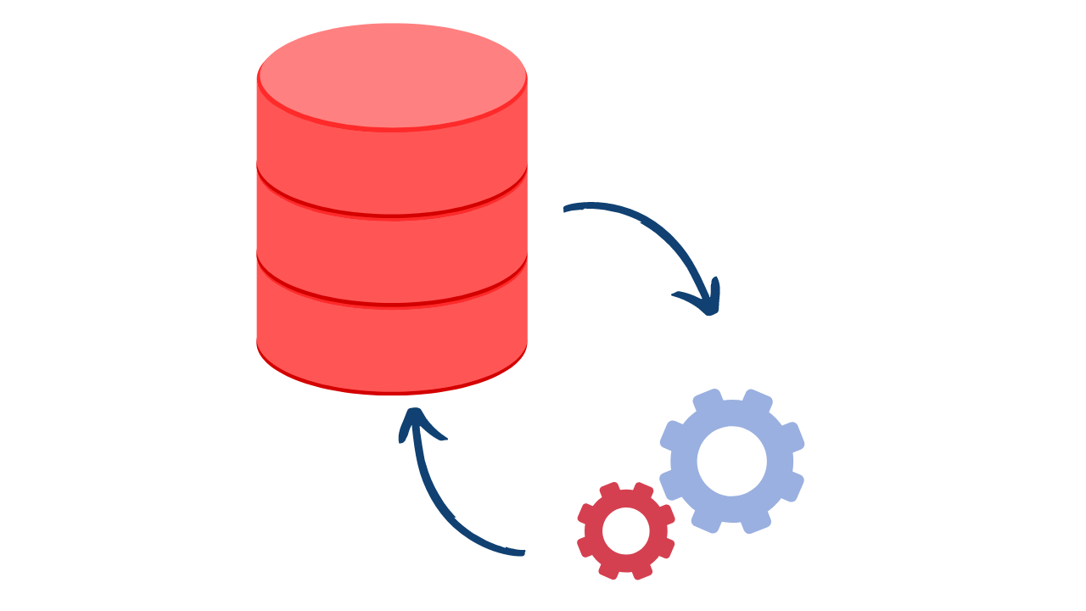

Atores - Administrador
Base de dados
Gerencia Recursos
Orquestração
Autorização de acesso
SGBD
Softwares adicionais
DBA
DBA Staff
Notes:
Em resumo, uma transação é um programa em execução ou processo em m bd que inclua leitura ou atualização dos dados.

Slide 173
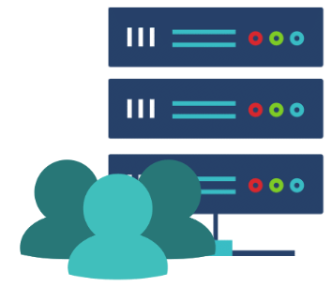
Atores - Usuários Finais
Accesso -> Querying
Categorizados
Update
Reports
Propósito do SGBD
Notes:
Em resumo, uma transação é um programa em execução ou processo em m bd que inclua leitura ou atualização dos dados.

Slide 174

Atores - Usuários Finais
Casuais
Ingênuos
Sofisticados
Standalone
Acessos ocasionais
Diferentes informações
Uso de APIs
Propósito do SGBD
Notes:
Em resumo, uma transação é um programa em execução ou processo em m bd que inclua leitura ou atualização dos dados.

Slide 175

Atores - Usuários Finais
Casuais
Ingênuos
Sofisticados
Standalone
Considerável porção
Canned Transactions
Erro: raro
Propósito do SGBD
Notes:
Em resumo, uma transação é um programa em execução ou processo em m bd que inclua leitura ou atualização dos dados.

Slide 176

Atores - Usuários Finais
Casuais
Ingênuos
Sofisticados
Standalone
Propósito do SGBD
Notes:
Em resumo, uma transação é um programa em execução ou processo em m bd que inclua leitura ou atualização dos dados.

Slide 177

Atores - Usuários Finais
Casuais
Ingênuos
Sofisticados
Standalone
Propósito do SGBD
Notes:
Em resumo, uma transação é um programa em execução ou processo em m bd que inclua leitura ou atualização dos dados.

Slide 178

Atores - Usuários Finais
Casuais
Ingênuos
Sofisticados
Standalone
BD pessoal
Propósito do SGBD
Notes:
Em resumo, uma transação é um programa em execução ou processo em m bd que inclua leitura ou atualização dos dados.

Slide 179
Atores - Usuários Finais
Diversas facilidades são implementadas para os users do SGBD
Notes:
Em resumo, uma transação é um programa em execução ou processo em m bd que inclua leitura ou atualização dos dados.

Slide 180
Atores
Quem programa as canned transactions?
Notes:
Em resumo, uma transação é um programa em execução ou processo em m bd que inclua leitura ou atualização dos dados.

Slide 181

Atores
Desenvolve
Engenheiros de Software
Notes:
Em resumo, uma transação é um programa em execução ou processo em m bd que inclua leitura ou atualização dos dados.

Slide 182
Atores
Desenvolve
Engenheiros de Software
Notes:
Em resumo, uma transação é um programa em execução ou processo em m bd que inclua leitura ou atualização dos dados.

Slide 183
Atores
Desenvolve
Engenheiros de Software
Notes:
Em resumo, uma transação é um programa em execução ou processo em m bd que inclua leitura ou atualização dos dados.

Slide 184
Atores
Análise de Sistema
Desenvolve
Desenvolvimento da aplicação
Teste e documentação da aplicação
Engenheiros de Software
Notes:
Em resumo, uma transação é um programa em execução ou processo em m bd que inclua leitura ou atualização dos dados.

Slide 185
Workers em background – Banco de dados

Slide 186
Background
Fora do contexto de BD
Designer do sistema de SGBD
Pessoal de operação e manutenção
Implementação do sistema de SGBD
Desenvolvedores de ferramentas
Notes:
Em resumo, uma transação é um programa em execução ou processo em m bd que inclua leitura ou atualização dos dados.

Slide 187
Background
Mantém o SGBD disponível para users
Designer do sistema de SGBD
Pessoal de operação e manutenção
Implementação do sistema de SGBD
Desenvolvedores de ferramentas
Notes:
Em resumo, uma transação é um programa em execução ou processo em m bd que inclua leitura ou atualização dos dados.

Slide 188



Background
Implementação dos módulos e interfaces do SGBD como um software package
Processamento
Designer do sistema de SGBD
Pessoal de operação e manutenção
Implementação do sistema de SGBD
Desenvolvedores de ferramentas
Notes:
Em resumo, uma transação é um programa em execução ou processo em m bd que inclua leitura ou atualização dos dados.

Slide 189

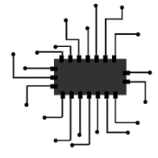

Background
Responsável pelo ambiente de hardware e software para SGBD
Designer do sistema de SGBD
Pessoal de operação e manutenção
Implementação do sistema de SGBD
Desenvolvedores de ferramentas
Notes:
Em resumo, uma transação é um programa em execução ou processo em m bd que inclua leitura ou atualização dos dados.

Slide 190



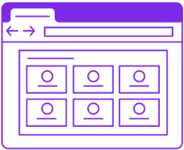
Background
Ferramentas opcionais para diversos fins, como: performance, modelagem, análise
Designer do sistema de SGBD
Pessoal de operação e manutenção
Implementação do sistema de SGBD
Desenvolvedores de ferramentas
Notes:
Em resumo, uma transação é um programa em execução ou processo em m bd que inclua leitura ou atualização dos dados.

Slide 191
Vantagens de utilizar a abordagem com SGBD

Slide 192
Vantagens do SGBD
Além das 4 características...
Abstração
Auto-descrição
Isolamento
Compartilhamento
Múltiplas visões
Transação multiuser
Notes:
Em resumo, uma transação é um programa em execução ou processo em m bd que inclua leitura ou atualização dos dados.

Slide 193

Vantagens do SGBD
Quais são ?
Controle de Redundância
Restrição de acesso
Storage – prove persistência
Storage – prove estrutura
Backup e Recovery

Slide 194




Vantagens do SGBD
Controle de Redundância
A
B
Notes:
Em resumo, uma transação é um programa em execução ou processo em m bd que inclua leitura ou atualização dos dados.

Slide 195
Vantagens do SGBD
Controle de Redundância
C: (storage)
Estudantes
Cursos
Relação alunoxcurso
...
D: (storage)
Estudantes
Cursos
Relação alunoxcurso
...
Notes:
Em resumo, uma transação é um programa em execução ou processo em m bd que inclua leitura ou atualização dos dados.

Slide 196
Vantagens do SGBD
Updates desnecessários
Controle de Redundância
C: (storage)
Estudantes
Cursos
Relação alunoxcurso
...
D: (storage)
Estudantes
Cursos
Relação alunoxcurso
...
Desperdício
Redundância
Inconsistência
Notes:
Em resumo, uma transação é um programa em execução ou processo em m bd que inclua leitura ou atualização dos dados.

Slide 197

Vantagens do SGBD
Controle de Redundância
Notes:
Em resumo, uma transação é um programa em execução ou processo em m bd que inclua leitura ou atualização dos dados.

Slide 198
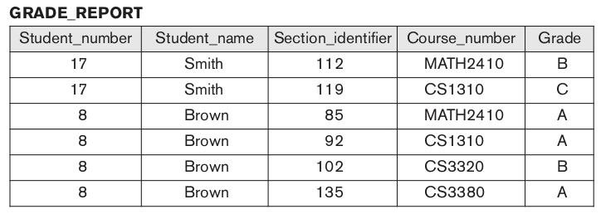
Vantagens do SGBD
Controle de Redundância
Desnormalização
Notes:
Em resumo, uma transação é um programa em execução ou processo em m bd que inclua leitura ou atualização dos dados.
Em resumo, uma transação é um programa em execução ou processo em m bd que inclua leitura ou atualização dos dados.

Slide 199

Vantagens do SGBD
Restrição de acesso
Notes:
Em resumo, uma transação é um programa em execução ou processo em m bd que inclua leitura ou atualização dos dados.

Slide 200

Vantagens do SGBD
Restrição de acesso
Update
Restricted view
Read-only
Notes:
Em resumo, uma transação é um programa em execução ou processo em m bd que inclua leitura ou atualização dos dados.

Slide 201


Vantagens do SGBD
DBA
Restrição de acesso
Update
Restricted view
Subsistema secundário
Read-only
Notes:
Em resumo, uma transação é um programa em execução ou processo em m bd que inclua leitura ou atualização dos dados.

Slide 202

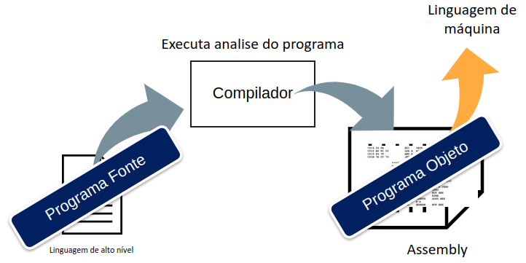
Vantagens do SGBD
Provendo Persitência
Notes:
Em resumo, uma transação é um programa em execução ou processo em m bd que inclua leitura ou atualização dos dados.

Slide 203

Vantagens do SGBD
O que acontece com os dados de um programa objeto?
Provendo Persitência
Notes:
Em resumo, uma transação é um programa em execução ou processo em m bd que inclua leitura ou atualização dos dados.

Slide 204
Vantagens do SGBD
Provendo Persitência
Salvos em Arquivo
Conversão
Notes:
Em resumo, uma transação é um programa em execução ou processo em m bd que inclua leitura ou atualização dos dados.

Slide 205




Vantagens do SGBD
Provendo Persitência
Impedance Mismatch Problem
Notes:
Em resumo, uma transação é um programa em execução ou processo em m bd que inclua leitura ou atualização dos dados.

Slide 206



Vantagens do SGBD
QUERIES
Estrutura de armazenamento e Técnicas de busca
Notes:
Em resumo, uma transação é um programa em execução ou processo em m bd que inclua leitura ou atualização dos dados.

Slide 207


Vantagens do SGBD
Estrutura de armazenamento e Técnicas de busca
Notes:
Em resumo, uma transação é um programa em execução ou processo em m bd que inclua leitura ou atualização dos dados.

Slide 208

Vantagens do SGBD
SELECT course_nome FROM COURSES WHERE Credit_hours = MAX(Credit_hours)
Estrutura de armazenamento e Técnicas de busca
Notes:
Em resumo, uma transação é um programa em execução ou processo em m bd que inclua leitura ou atualização dos dados.

Slide 209

Vantagens do SGBD
Indexação
Caching
Buffering
Estrutura de armazenamento e Técnicas de busca
Notes:
Em resumo, uma transação é um programa em execução ou processo em m bd que inclua leitura ou atualização dos dados.

Slide 210



Vantagens do SGBD
Backup e Recovery
Recursos de Recovery
Recovery
Notes:
Em resumo, uma transação é um programa em execução ou processo em m bd que inclua leitura ou atualização dos dados.

Slide 211

Vantagens do SGBD
Provendo interface Multi-user
Perfis de usuário
Interfaces
Notes:
Em resumo, uma transação é um programa em execução ou processo em m bd que inclua leitura ou atualização dos dados.

Slide 212

Vantagens do SGBD
Mobile apps
Provendo interface Multi-user
Natural Language Interface
Query language
Forms & command codes
Menu-driven
Programming lang. interface
Notes:
Em resumo, uma transação é um programa em execução ou processo em m bd que inclua leitura ou atualização dos dados.

Slide 213

Vantagens do SGBD
Repres. Relações complexas
Variedade de dados inter-relacionados
Notes:
Em resumo, uma transação é um programa em execução ou processo em m bd que inclua leitura ou atualização dos dados.

Slide 214



Vantagens do SGBD
Integridade de dados
Data type
Definição e Imposição
Notes:
Em resumo, uma transação é um programa em execução ou processo em m bd que inclua leitura ou atualização dos dados.

Slide 215

Vantagens do SGBD
Integridade de dados
Integridade de Referência
Notes:
Em resumo, uma transação é um programa em execução ou processo em m bd que inclua leitura ou atualização dos dados.

Slide 216
Vantagens do SGBD
Integridade de dados
Regras de Domínio
Asserções
Integridade Referencial
Gatilhos
Dependências Funcionais
Constrains and Triggers
Notes:
Em resumo, uma transação é um programa em execução ou processo em m bd que inclua leitura ou atualização dos dados.

Slide 217


Vantagens do SGBD
Integridade de dados
Regras de Negócio
Semântica
Notes:
Em resumo, uma transação é um programa em execução ou processo em m bd que inclua leitura ou atualização dos dados.

Slide 218




Vantagens do SGBD
Inferência | ações com regras | Triggers
Estado de aprovação?
Dedução
Regra Declarativa
Notes:
Em resumo, uma transação é um programa em execução ou processo em m bd que inclua leitura ou atualização dos dados.

Slide 219
Vantagens do SGBD
Inferência | ações com regras | Triggers
Estado de aprovação?
Dedução
Prog. Procedural
Regra Declarativa
Notes:
Em resumo, uma transação é um programa em execução ou processo em m bd que inclua leitura ou atualização dos dados.

Slide 220

Vantagens do SGBD
Inferência | ações com regras | Triggers
E se mudar o mini-mundo?
Regras e dedução
Prog. Procedural
Regra Declarativa
Notes:
Em resumo, uma transação é um programa em execução ou processo em m bd que inclua leitura ou atualização dos dados.

Slide 221


Vantagens do SGBD
Inferência | ações com regras | Triggers
Notes:
Em resumo, uma transação é um programa em execução ou processo em m bd que inclua leitura ou atualização dos dados.

Slide 222



Vantagens do SGBD
Inferência | ações com regras | Triggers
Notes:
Em resumo, uma transação é um programa em execução ou processo em m bd que inclua leitura ou atualização dos dados.

Slide 223
Ganhos em utilizar Sistemas de Gerenciamento de Banco de Dados

Slide 224

Ganhos com SGBD
Padronização
Redução de tempo no desenvolvimento da aplicação
Flexibilidade
Disponibilidade de info atualizadas
Economia com escalabilidade
Notes:
Em resumo, uma transação é um programa em execução ou processo em m bd que inclua leitura ou atualização dos dados.

Slide 225


Ganhos com SGBD
Entre databases dentro da organização.
Padronização
Redução de tempo no desenvolvimento da aplicação
Flexibilidade
Disponibilidade de info atualizadas
Economia com escalabilidade
Tipos de dados
Display
Relatórios
Notes:
Em resumo, uma transação é um programa em execução ou processo em m bd que inclua leitura ou atualização dos dados.

Slide 226
Padronização
Estrutura definida
Base dos relatórios
Tipo de dados

Slide 227
Ganhos com SGBD
Features do app descontinuadas: retrieval
Padronização
Redução de tempo no desenvolvimento da aplicação
Flexibilidade
Disponibilidade de info atualizadas
Economia com escalabilidade
Notes:
Em resumo, uma transação é um programa em execução ou processo em m bd que inclua leitura ou atualização dos dados.

Slide 228

Requisitos
Desenvolver
Testar
Aprimorar
Ganhos com SGBD
Padronização
Redução de tempo no desenvolvimento da aplicação
Flexibilidade
Disponibilidade de info atualizadas
Economia com escalabilidade
Notes:
Em resumo, uma transação é um programa em execução ou processo em m bd que inclua leitura ou atualização dos dados.

Slide 229
Requisitos
Desenvolver
Testar
Aprimorar
Ganhos com SGBD
Padronização
Redução de tempo no desenvolvimento da aplicação
Flexibilidade
Disponibilidade de info atualizadas
Economia com escalabilidade
Novo requisito
Notes:
Em resumo, uma transação é um programa em execução ou processo em m bd que inclua leitura ou atualização dos dados.

Slide 230
Time
Adicionar ano que cursou matéria
Adicionar coordenador

Slide 231


Ganhos com SGBD
Padronização
Redução de tempo no desenvolvimento da aplicação
Flexibilidade
Disponibilidade de info up-to-date
Economia com escalabilidade
Update imediato
Notes:
Em resumo, uma transação é um programa em execução ou processo em m bd que inclua leitura ou atualização dos dados.

Slide 232




Ganhos com SGBD
Consolidação
Padronização
Redução de tempo no desenvolvimento da aplicação
Flexibilidade
Disponibilidade de info up-to-date
Economia de escala
Operacional & Gerenciamento
Overlap
Notes:
Em resumo, uma transação é um programa em execução ou processo em m bd que inclua leitura ou atualização dos dados.

Slide 233
Quando não usar um SGBD?

Slide 234
Not use!
Isso existe?
Custo de overhead
Custo-benefício
Notes:
Em resumo, uma transação é um programa em execução ou processo em m bd que inclua leitura ou atualização dos dados.

Slide 235
Not use!
Isso existe?
Custo
Investimento inicial
Generelidade na definição e processamento
Segurança, controle de concorrência, recovery, funções de integridade
Notes:
Em resumo, uma transação é um programa em execução ou processo em m bd que inclua leitura ou atualização dos dados.

Slide 236



App rigorosas
Not use!
BD Simples
Real-time
Então quando não usar?
0 mudanças
Embedded Systems
Acesso unário
Situações
Notes:
Em resumo, uma transação é um programa em execução ou processo em m bd que inclua leitura ou atualização dos dados.

Slide 237




Not use!
Real World
GIS Systems
COMUTAÇÃO
Notes:
Em resumo, uma transação é um programa em execução ou processo em m bd que inclua leitura ou atualização dos dados.

Slide 238
Etapa 7
Introdução à Modelagem de Banco de Dados e SQL
// Introdução à Banco e dados

Slide 239
Conversa
O que é modelagem?
Primeiro contato com modelagem de dados
O que SQL e comandos básicos

Slide 240





Por que modelar?
Eletrônicos
Esquema de circuitos
Desenvolvimento
Protótiopos
Construção
Plantas baixa
Compreensão do sistema

Slide 241

Modelagem
???
Modelagem
Representação
Modelo
Referência
Notes:
Em resumo, uma transação é um programa em execução ou processo em m bd que inclua leitura ou atualização dos dados.

Slide 242
Modelagem
???
Modelagem
Software
Dados
Computacional
Conceitual
Processo de negócios
Matemática
Notes:
Em resumo, uma transação é um programa em execução ou processo em m bd que inclua leitura ou atualização dos dados.

Slide 243
Modelagem
???
Modelagem
Possui foco na descrição e relacionamento dos elementos que compõem a representação do contexto (mini-mundo)
Notes:
Em resumo, uma transação é um programa em execução ou processo em m bd que inclua leitura ou atualização dos dados.

Slide 244
Modelagem
???
Modelagem
Possui foco na descrição e relacionamento dos elementos que compõem a representação do contexto (mini-mundo)
Conceitual
Físico
Notes:
Em resumo, uma transação é um programa em execução ou processo em m bd que inclua leitura ou atualização dos dados.

Slide 245
Modelagem
???
Mini-mundo
Delimitando o contexto dos dados
Alto nível
Requisitos para criação do modelo
Esquema
Definindo estrutura relacional
SGBD
Implementando - criando o DB.
Notes:
Em resumo, uma transação é um programa em execução ou processo em m bd que inclua leitura ou atualização dos dados.

Slide 246
Modelagem
E o esquema?
Notes:
Em resumo, uma transação é um programa em execução ou processo em m bd que inclua leitura ou atualização dos dados.

Slide 247
Modelagem
E o esquema?
Facilita a compreensão do contexto dos dados
Modelos de alto nível:
Entidade-Relacionamento
UML (Unified Modeling Language)
Notes:
Em resumo, uma transação é um programa em execução ou processo em m bd que inclua leitura ou atualização dos dados.

Slide 248

Modelagem
E o esquema?
Facilita a compreensão do contexto dos dados
Modelos de alto nível:
Entidade-Relacionamento
UML
Modelos
Notes:
Em resumo, uma transação é um programa em execução ou processo em m bd que inclua leitura ou atualização dos dados.

Slide 249
Modelagem
E o esquema?
Facilita a compreensão do contexto dos dados
Modelos de alto nível:
Entidade-Relacionamento
UML
Modelos
Notes:
Em resumo, uma transação é um programa em execução ou processo em m bd que inclua leitura ou atualização dos dados.

Slide 250

Modelagem
Como seria?
Entidade
Notes:
Em resumo, uma transação é um programa em execução ou processo em m bd que inclua leitura ou atualização dos dados.

Slide 251

Modelagem
Como seria?
Atributo
Notes:
Em resumo, uma transação é um programa em execução ou processo em m bd que inclua leitura ou atualização dos dados.

Slide 252

Modelagem
Como seria?
Relacionamento
Notes:
Em resumo, uma transação é um programa em execução ou processo em m bd que inclua leitura ou atualização dos dados.

Slide 253
Modelagem
Como seria?
Relacionamento
Notes:
Em resumo, uma transação é um programa em execução ou processo em m bd que inclua leitura ou atualização dos dados.

Slide 254
Modelagem
E se explorarmos a modelagem?
Instâncias
Multiplicidade
Chaves e constrains
Integridade de dados ...
Notes:
Em resumo, uma transação é um programa em execução ou processo em m bd que inclua leitura ou atualização dos dados.

Slide 255
Modelagem
Facilita a compreensão do contexto dos dados
Modelos de alto nível:
Entidade-Relacionamento
UML
Modelos
Notes:
Em resumo, uma transação é um programa em execução ou processo em m bd que inclua leitura ou atualização dos dados.

Slide 256


Modelagem
UML ...
Notes:
Em resumo, uma transação é um programa em execução ou processo em m bd que inclua leitura ou atualização dos dados.

Slide 257

Modelagem
Como inserir as infos no BD?
CREATE, ALTER, DROP ...
SELECT, INSERT, UPDATE ...
Linguagem declarativa
Notes:
Em resumo, uma transação é um programa em execução ou processo em m bd que inclua leitura ou atualização dos dados.

Slide 258


SQL – como acessar?

Slide 259
SQL – como acessar?

Slide 260
SQL – 1° exemplo
CREATE DATABASE firstexample;
CREATE TABLE periodicos(
id integer,
nome varchar(120),
issn integer
);
Criando a tabela periódicos

Slide 261

SQL – 1° exemplo
CREATE DATABASE firstexample;
CREATE TABLE periodicos(
id integer,
nome varchar(120),
issn integer
);
Criando a tabela periódicos
Como garantir unicidade?
Primary Key

Slide 262
SQL – 1° exemplo
CREATE DATABASE firstexample;
CREATE TABLE periodicos(
id integer,
nome varchar(120),
issn integer,
PRIMARY KEY (id)
);
Criando a tabela periódicos
Primary Key

Slide 263
SQL – 1° exemplo
CREATE TABLE editora(
id integer,
nome_editora varchar(120),
Pais integer,
PRIMARY KEY (id)
);
Criando a tabela editoras

Slide 264
SQL – 1° exemplo
CREATE TABLE periodicos(
id integer,
nome varchar(120),
issn integer,
PRIMARY KEY (id),
FOREIGN KEY (id) REFERENCES editora(id)
);
Definindo relacionamento

Slide 265
Desafio
Artigo/work
Entidades
Pesquisador/autor

Slide 266


Slide 267
Etapa 8
Arquitetura: Modelos, Esquemas e Instâncias
// Introdução à Banco de dados

Slide 268
Conversa
Modelos
Instâncias
Esquemas

Slide 269

Modelo
Abstração
essencial

Slide 270



Modelo
Data model
Abstração
essencial

Slide 271
Modelo
Operações
Data model
Abstração
essencial

Slide 272
Modelo
Operações
Data model
Classificação
Abstração
essencial

Slide 273


Modelo
Baixo nível
Alto nível
Estrutura
Classificação

Slide 274
Modelo
Baixo nível
Alto nível
Especialista
Modelo de Dados Físico
Visão de alto nível
Modelo de Dados Conceitual
Estrutura
Classificação

Slide 275

Modelo
Representacional
Modelo de Dados de implementação
Especialista
Modelo de Dados Físico
Visão de alto nível
Modelo de Dados Conceitual
Estrutura
Classificação

Slide 276
Modelo
Entidade
Visão de alto nível
Atributos
Modelo de Dados Conceitual
Relacionamento
Classificação

Slide 277
Modelo
Generalização, especialização ...
Modelo Entidade-Relacionamento
Entidade
Visão de alto nível
Atributos
Modelo de Dados Conceitual
Relacionamento
Classificação

Slide 278

Modelo
Linguagens
Constrains
Operações
Representacional
Modelo de dados relacional
Modelo de Dados de implementação
Modelos hierárquicos
Classificação

Slide 279
Modelo
Especialista
Modelo de Dados Físico
Índices
C:/
Hashes
Classificação

Slide 280

Modelo
Modelo de Dados
Auto-descritivo
Descrição
XML
Dados
KEY-VALUE
Classificação

Slide 281
Esquemas, Instâncias e Estados do BD

Slide 282
Esquema
Diagramas
Descrição
Esquema

Slide 283

Esquema
Diagramas
Descrição
Esquema

Slide 284
Construct
Esquema
Diagramas
Descrição
Esquema

Slide 285

Construct
Esquema
Diagramas
Descrição
Tipos de dados & Itens
Esquema

Slide 286

Snapshot
Dados mudam
Instância | Ocorrência
Esquema

Slide 287
Insert, Delete
Snapshot
Mudança de estado
Dados mudam
Instância | Ocorrência
Update
Esquema

Slide 288


Descrição & Dados
ESTADO VÁLIDO
Estado inicial
Esquema

Slide 289
Mudança = evolução
Snapshot
Dados mudam
Instância | Ocorrência
Esquema

Slide 290


Meta dados
Descrição esquema
Construtores
Constrains
Esquema

Slide 291
Three-Schema Architecture

Slide 292
Three-Schema
Catálogo
Isolamento data/program
Views
Esquema

Slide 293

Arquitetura
Aplicações de Usuário
------------------------------------------
Físico BD

Slide 294
Arquitetura
Modelo de dados físico
C:/

Slide 295
Arquitetura
Modelo de Implementação
entidades
Operações de usuário
constrains
Relacionamentos

Slide 296
Arquitetura
Descrição do grupo
Modelo conceitual
Base

Slide 297

Explicitamente
Arquitetura
Completamente
Desenvolvimento e Design do sistema

Slide 298
Independência de dados
Lógica
Física

Slide 299
Etapa 9
Arquitetura: Linguagem, Interface e Ambiente de SGBDs
// Introdução à Banco de dados

Slide 300
Conversa
Linguagens e interfaces
Categorias do usuário
Ambientes de SGBD
Utilitários e ferramentas

Slide 301
Linguagens
Linguagens e interfaces
Usuário
DDL – Data Definition Language

Slide 302




Linguagens
C:/
Linguagens e interfaces
Usuário
DDL – Data Definition Language

Slide 303
Linguagens
VDL
SDL
---------------------------------------------
C:/
Separação explicita

Slide 304

Linguagens
DML
Inserção, recuperação...

Slide 305
Linguagens
Oper. De BD
Alto nível | Não procedural
DML
Baixo nível | Procedural
O que recuperar e não como

Slide 306
Linguagens
Alto nível | Não procedural
DML
Especifica como!
Baixo nível | Procedural
Embedada em uma ling host

Slide 307
Interfaces

Slide 308
Interfaces
Web Clients
NLI
App Mobile
Pesquisa Keyword
Forms
Speech input/output
Naive
GUI
Interfaces
DBA

Slide 309
Interfaces
Requisições & estrutura
Baseado em lista
Web Clients
NLI
App Mobile
Pesquisa Keyword
Forms
Speech input/output
Naive
GUI
Interfaces
DBA

Slide 310
Interfaces
Bancos, reservas ...
Acesso à dados
Web Clients
NLI
App Mobile
Pesquisa Keyword
Forms
Speech input/output
Naive
GUI
Interfaces
DBA
Menu limitado pelo app

Slide 311
Interfaces
Preenchimento total ou parcial
Web Clients
NLI
Interface p/ novos dados
App Mobile
Pesquisa Keyword
Forms
Speech input/output
Naive
GUI
Interfaces
DBA
SQL*Forms
Voltados para Naive com transações canned

Slide 312
Interfaces
Web Clients
NLI
Query -> manipulando o diagrama
App Mobile
Pesquisa Keyword
Interface: Diagrama
Forms
Speech input/output
Naive
GUI
Interfaces
DBA
Menus & Forms

Slide 313
Interfaces
Busca pela palavra reservada e conteúdo
Interpreta a ling. natural
Web Clients
NLI
App Mobile
Pesquisa Keyword
Forms
Speech input/output
Naive
GUI
Interfaces
DBA

Slide 314
Interfaces
Web Clients
NLI
Macth: palavra/doc
App Mobile
Pesquisa Keyword
Forms
Speech input/output
Naive
GUI
Interfaces
DBA
Indíces | Hacking functions

Slide 315
Interfaces
Web Clients
NLI
Contexto limitado
App Mobile
Pesquisa Keyword
Forms
Speech input/output
Naive
GUI
Interfaces
DBA
Speech como input e resposta

Slide 316

Interfaces
Web Clients
NLI
App Mobile
Pesquisa Keyword
Operações repetitivas
Forms
Speech input/output
Naive
GUI
Interfaces
DBA
Transações de rotina e repetitivas - saldo do banco

Slide 317
Interfaces
Web Clients
NLI
App Mobile
Pesquisa Keyword
Comandos com nível de privilégio
Forms
Speech input/output
DBA Staff
Naive
GUI
Interfaces
DBA

Slide 318
Ambiente

Slide 319

Componentes
Software
Modularizado

Slide 320
Componentes
Ambiente de BD
Módulos internos

Slide 321
Componentes
Esquema
Info de módulos
BD

Slide 322
Componentes
Acesso ocasional
Ex: Reordenação de operações

Slide 323

Componentes
Acesso ocasional
Ex: Reordenação de operações, eliminar redundâncias ....

Slide 324


Componentes
Linguagens de prog.
Extrai DML

Slide 325
Componentes
Canned Transaction

Slide 326
Componentes
Privileged commands,
Query plans,
Canned transactions ...
Infos de hd/ram

Slide 327

Componentes
Buffering
&
Caching

Slide 328

Utilities – Gerenciamento
Monitoramento
Reorganização do storage
Backup
Loading
Reformatar os dados

Slide 329
Utilities – Gerenciamento
Monitoramento
Reorganização do storage
Backup
Loading

Slide 330
Utilities – Gerenciamento
Monitoramento
Reorganização do storage
Incremental
Backup
Loading

Slide 331
Utilities – Gerenciamento
C:/
Monitoramento
Reorganização do storage
Backup
Loading

Slide 332


Utilities – Gerenciamento
C:/
Monitoramento
Reorganização do storage
Backup
Loading

Slide 333


Utilities – Gerenciamento
Monitoramento
Reorganização do storage
Backup
Loading
Estatísticas do BD
Decisões
Notes:
Decisões de reorganização de arquivos de manter ou adicionar os indices e aumentar performance

Slide 334




Ferramentas e aplicações
Data dictionary system
Armazena informações de decisão de design, padrões de utilização, descrição de aplicações
Terminal, workstations, PCs
Software de comunicação

Slide 335
Etapa 10
Arquitetura: Modelo Cliente-servidor e Classificação de SGBDs
// Introdução à Banco de dados

Slide 336
Conversa
Modelos de arquitetura
Centralizado
Classificação de SGBD
Distribuído
Modelo, usuários, sites ...

Slide 337

Arquitetura
Arquitetura Física Centralizada

Slide 338

Arquitetura
Mainframes
Arquitetura Física Centralizada

Slide 339
Arquitetura
Mainframes
Arquitetura Física Centralizada
PCs

Slide 340




Arquitetura
Model
Cliente
Servidor
Provedor de serviços

Slide 341
Arquitetura

Slide 342

Arquitetura
ODBC Driver
JDBC
Open Database Connectivity Driver

Slide 343
Arquitetura
ODBC Driver
Open Database Connectivity Driver

Slide 344

Arquitetura
Arquitetura Lógica e Física
cliente/servidor
Two-tier

Slide 345
Arquitetura
Arquitetura Lógica e Física
cliente/servidor
Simplicidade & Compatibilidade
Two-tier

Slide 346

Arquitetura
Arquitetura Lógica cliente/servidor
Three-tier

Slide 347
Arquitetura
Interface
Application rules
Arquitetura Lógica cliente/servidor
Application rules
Three-tier

Slide 348
Classificação de SGBDs

Slide 349
Classificação
Parâmetros
Modelo de dados
N° de usuários
N° de sites
Custo
Tipo de caminho de acesso

Slide 350


Classificação
Modelo de dados
N° de usuários
N° de sites
Custo
Tipo de caminho de acesso

Slide 351


Classificação
Modelo de dados
N° de usuários
N° de sites
Custo
Tipo de caminho de acesso

Slide 352

Classificação
Modelo de dados
N° de usuários
N° de sites
Custo
Tipo de caminho de acesso

Slide 353



Classificação
Modelo de dados
N° de usuários
N° de sites
Custo
Tipo de caminho de acesso

Slide 354
Classificação
Big data
Modelo de dados
DB federado
N° de usuários
Replicação
Heterogeneidade
N° de sites
Custo
Tipo de caminho de acesso

Slide 355

Classificação
Modelo de dados
N° de usuários
N° de sites
User licences
Custo
Tipo de caminho de acesso
Módulos: replicação, paralelismo ....

Slide 356
Classificação
SGBD de estrutura de arquivos invertida
Modelo de dados
N° de usuários
Nome file
N° de sites
C:/
Custo
Tipo de caminho de acesso
Armazenamento de arquivos
Notes:
hashmap like data structure that directs you from a word to a document or a web page. inverted file structure dbms

Slide 357

Classificação
Performance
C:/
SGBD de Propósito Geral
Notes:
hashmap like data structure that directs you from a word to a document or a web page. inverted file structure dbms

Slide 358
Classificação
Performance
Designed
OLTP
C:/
SGBD de Propósito Geral

Slide 359
Classificação - Relacional
Coleções de tabelas
Tabela
File
Alto Nível
C:/
View
User

Slide 360

Dúvidas?
> Fórum/Artigos
> Comunidade Online (Discord)

Slide 361

Para saber mais
Referências principais:
Referência bibliográfica: Fundamentals of Database Systems – Navathe, 7° edição editora: Pearson
Projeto de banco de dados: Uma visão prática - Edição revisada e ampliada - Machado 17° edição, editora: Saraiva

Slide 362

Para saber mais
Outras referências:
https://www.ime.usp.br/~andrers/aulas/bd2005-1/aula3
https://www.devmedia.com.br/a-historia-dos-banco-de-dados/1678
https://db-engines.com/en/ranking
https://www.opservices.com.br/banco-de-dados/
https://www.quora.com/What-is-a-canned-transaction

Slide 363
Para saber mais
Outras referências:
https://www.geeksforgeeks.org/impedance-mismatch-in-dbms/#:~:text=Impedance%20mismatch%20is%20the%20term,Attributes%20and%20their%20data%20types
https://www.oreilly.com/library/view/mysql-reference-manual/0596002653/ch03s05.html

Slide 364
Para saber mais
Outras referências:
https://docs.oracle.com/pt-br/solutions/deploy-lustre-fs/index.html#:~:text=Lustre%20%C3%A9%20um%20sistema%20de,do%20Linux%20e%20do%20cluster.
https://stackoverflow.com/questions/1075074/opinions-on-netcdf-vs-hdf5-for-storing-scientific-data#:~:text=NetCDF%2C%20starting%20with%20version%204.0,a%20much%20wider%20tool%20base

Slide 365
Para saber mais
Empresas e SGBDs:
https://www.quora.com/What-are-all-the-DBMS-that-are-being-used-by-Google-Facebook-and-Twitter-1
https://introbigdata.org/
https://www.mongodb.com/big-data-explained/examples
https://intellipaat.com/blog/10-big-data-examples-application-of-big-data-in-real-life/
https://instagram-engineering.com/instagration-pt-2-scaling-our-infrastructure-to-multiple-data-centers-5745cbad7834

Slide 366
Para saber mais
Empresas e SGBDs:
https://blog.twitter.com/engineering/en_us/topics/infrastructure/2017/the-infrastructure-behind-twitter-scale#:~:text=Twitter%20was%20built%20on%20MySQL,eventually%20many%20large%20database%20clusters.
https://www.mysql.com/customers/view/?id=757
https://engineering.linkedin.com/espresso/introducing-espresso-linkedins-hot-new-distributed-document-store#:~:text=To%20meet%20the%20needs%20of,both%20serving%20different%20use%20cases

Slide 367
Desafio textual
Dados e banco de dados
SGBD, Sistema de Banco de Dados e Catálago de BD
Independência program/data, user view
DBA, transações canned, metadados e aplicação de processamento de transação
Defina!

Slide 368
Desafio
Artigo/work
Entidades
Pesquisador/autor

